Slide 1
3. Η ακρόπολη των Μυκηνών

Slide 2
Στην Πελοπόννησο, στη βόρεια πλευρά του κάμπου του Άργους, βρίσκονται οι Μυκή- νες. Σήμερα εκεί υπάρχουν μόνο ερείπια. Όμως, πριν από πολλά χρόνια, υπήρχε εκεί μια σπουδαία πόλη, που ήταν το μεγαλύτερο κέντρο του Μυκηναϊκού πολιτισμού. Η ακρόπολη των Μυκηνών χτίστηκε πάνω σε έναν λόφο και ήταν περιτριγυρισμένη από γερά τείχη. Ήταν τόσο μεγάλες οι πέτρες αυτών των τειχών, που οι άνθρωποι πίστευαν ότι θα τα έφτιαξαν κύκλωπες. Γι’ αυτό τα λένε μέχρι σήμερα κυκλώπεια τείχη. Τη μεγάλη πύλη του τείχους στόλιζαν δυο πέτρινα λιοντάρια, που παραμένουν στη θέση τους μέχρι σήμερα. Αυτή είναι η περίφημη πύλη των λεόντων. Μέσα στην ακρόπολη βρισκόταν το ανάκτορο, όπου κατοικούσε ο βασιλιάς με την οικογένειά του. Στο ισόγειο του ανακτόρου υπήρχε μια μεγάλη αίθουσα, το μέγαρο. Εκεί ήταν ο θρόνος του βασιλιά. Στο κέντρο της βρισκόταν μια στρογγυλή εστία, όπου έκαιγε η φωτιά. Εκεί ο βασιλιάς έκανε συμπόσια και διασκέδαζε με τους φίλους του. Δίπλα από το μέγαρο υπήρχαν πολλά δωμάτια και λουτρά για τη βασιλική οικογένεια. Οι τοίχοι του ανα- κτόρου ήταν στολισμένοι με όμορφες τοιχογραφίες που παρίσταναν πολεμικές σκηνές και σκηνές κυνηγιού. Μέσα στην ακρόπολη υπήρχαν και αποθήκες, εργαστήρια, θησαυροφυλάκια, σπίτια για τους φρουρούς, τους αξιωματούχους, τους τεχνίτες και τους δούλους, υπόγειες δεξαμενές νερού, καθώς και το ιερό των θεών. Η πόλη των Μυκηνών, όπου ζούσε ο λαός, ήταν χτισμένη γύρω από την ακρόπολη. Οι κάτοικοι όμως, όταν πλησίαζαν εχθροί, έμπαιναν όλοι μέσα στην ακρόπολη για προστασία.

Slide 3
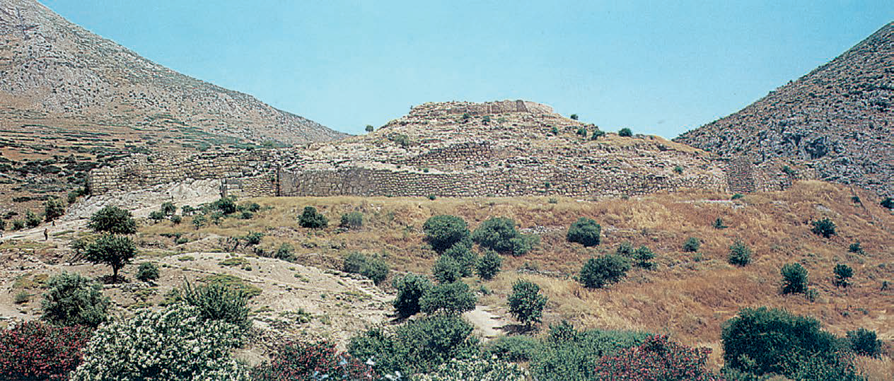
Η ακρόπολη των Μυκηνών χτισμένη στην κορυφή του λόφου. Κάτω απλώνεται η πεδιάδα του Άργους

Slide 4
2. Τι λένε οι μύθοι για τισ ΜυκήνεΣ
Σύμφωνα με την παράδοση, ο μυθικός Περσέας, γιος του Δία και της Δανάης, αφού σκότωσε
την τρομερή Μέδουσα, που πέτρωνε όποιον την αντίκριζε, έψαχνε μέρος να εγκατασταθεί.
Κάποτε έφτασε και στις Μυκήνες. Είδε έναν λόφο που στα πόδια του απλωνόταν η πεδι-
άδα του Άργους και στο βάθος φαινόταν η θάλασσα. Του άρεσε το μέρος κι αποφάσισε να
εγκατασταθεί εκεί. Άρχισε λοιπόν να κτίζει τις Μυκήνες. Κάλεσε και τους Κύκλωπες που
έφτιαξαν τα τείχη. Παντρεύτηκε την Ανδρομέδα και απέκτησε πολλά παιδιά και εγγόνια.
Το τελευταίο εγγόνι του ήταν ο Ευρυσθέας.
Αργότερα, βασιλιάς των Μυκηνών έγινε ο Ατρέας και μετά ο γιος του, ο Αγαμέμνονας, που
πολέμησε στην Τροία.
Απολλόδωρος, Βιβλιοθήκη B 4, 2-4 (διασκευή)

Slide 5
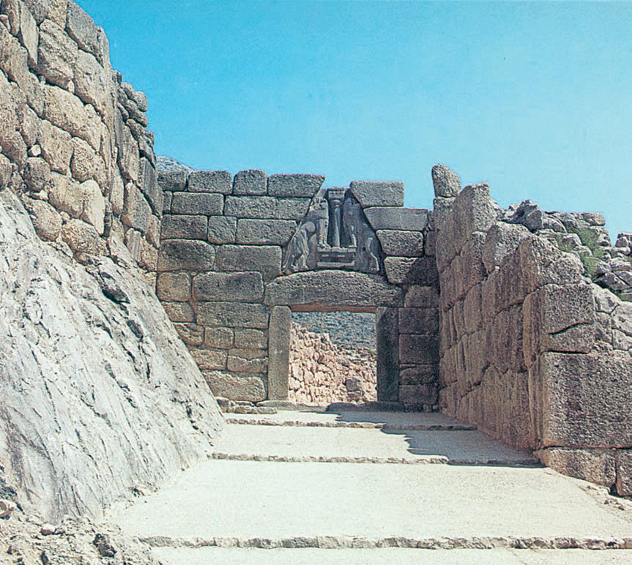
Η πύλη των λεόντων

Slide 6
Τα κυκλώπεια τείχη
Τα τείχη έπρεπε τώρα να χτιστούν τόσο ψηλά και γερά, ώστε να προξενούν φόβο στουςεχθρούς, αλλά και να αντέχουν σε μια πιθανή πολιορκία. Οι πέτρες έπρεπε να μεταφερθούναπό μακριά και μερικές ήτανε πάρα πολύ μεγάλες. Όμως, οι Μυκηναίοι είχαν αναπτύξειπολύ τις τεχνικές γνώσεις τους, έχοντας αντιγράψει αρκετά από τους προχωρημένους σετεχνικά έργα λαούς της εποχής, τους Αιγύπτιους και τους Χετταίους.Για να ανεβάσουν ψηλά στο τείχος τους μεγάλους ογκόλιθους, δημιουργούσαν πλαγιαστέςράμπες από σάκους με άμμο. Πάνω σ’ αυτές τοποθετούσαν ξύλινα μαδέρια στα οποία έσερ-ναν τις πέτρες. Όσο υψηλότερα ανέβαινε το τείχος, τόσο περισσότερη άμμο πρόσθεταν.Μόλις τελείωναν το χτίσιμο, έβγαζαν τους σάκους και όλα ήταν έτοιμα.
Π. Βαλαβάνης, Ο λόφος με τα κρυμμένα μυστικά, σελ. 20 (με μικρές αλλαγές)

Slide 7
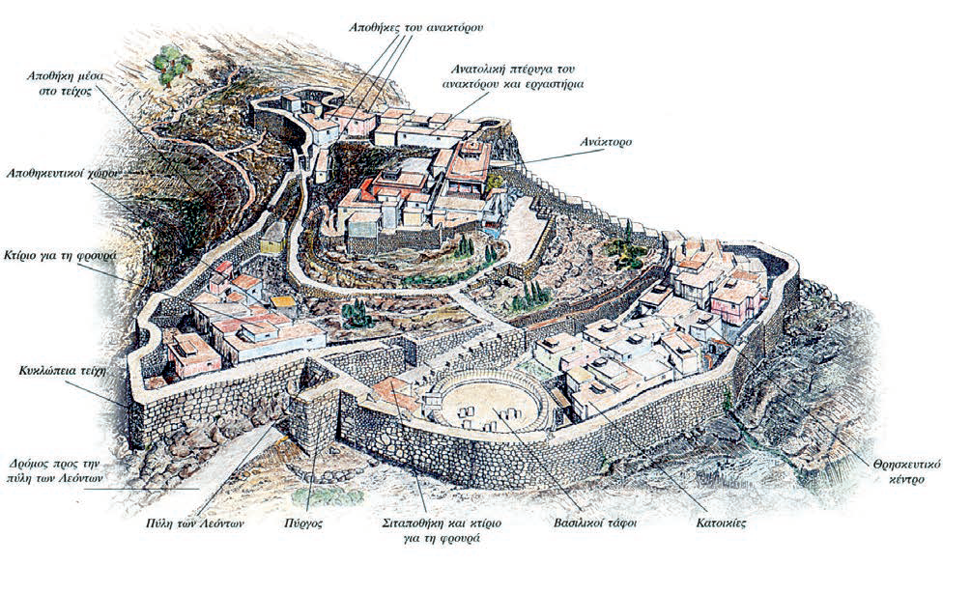
Αναπαράσταση της ακρόπολης των Μυκηνών. Στην κορυφή είναι το ανάκτορο.

